Slide 1

Департамент образования администрации г. Нижнего Новгорода
МБУ ДО «Дворец детского творчества им. В.П. Чкалова»
«ЮНЫЕ ХРАНИТЕЛИ СЛАВЫ НИЖЕГОРОДЦЕВ»
ДОПОЛНИТЕЛЬНАЯ ОБРАЗОВАТЕЛЬНО-ВОСПИТАТЕЛЬНАЯ ПРОГРАММА ПАТРИОТИЧЕСКОГО ДВИЖЕНИЯ УЧАЩИХСЯ
г. Нижнего Новгорода
на 2017-2023 г.г.
(для учащихся 1-11 классов)
Педагог-организатор А.В. Тамбовцева,
ДДТ им. В.П. Чкалова
25.10.2022 г.

Slide 2



«Юные хранители Славы нижегородцев»

Slide 3
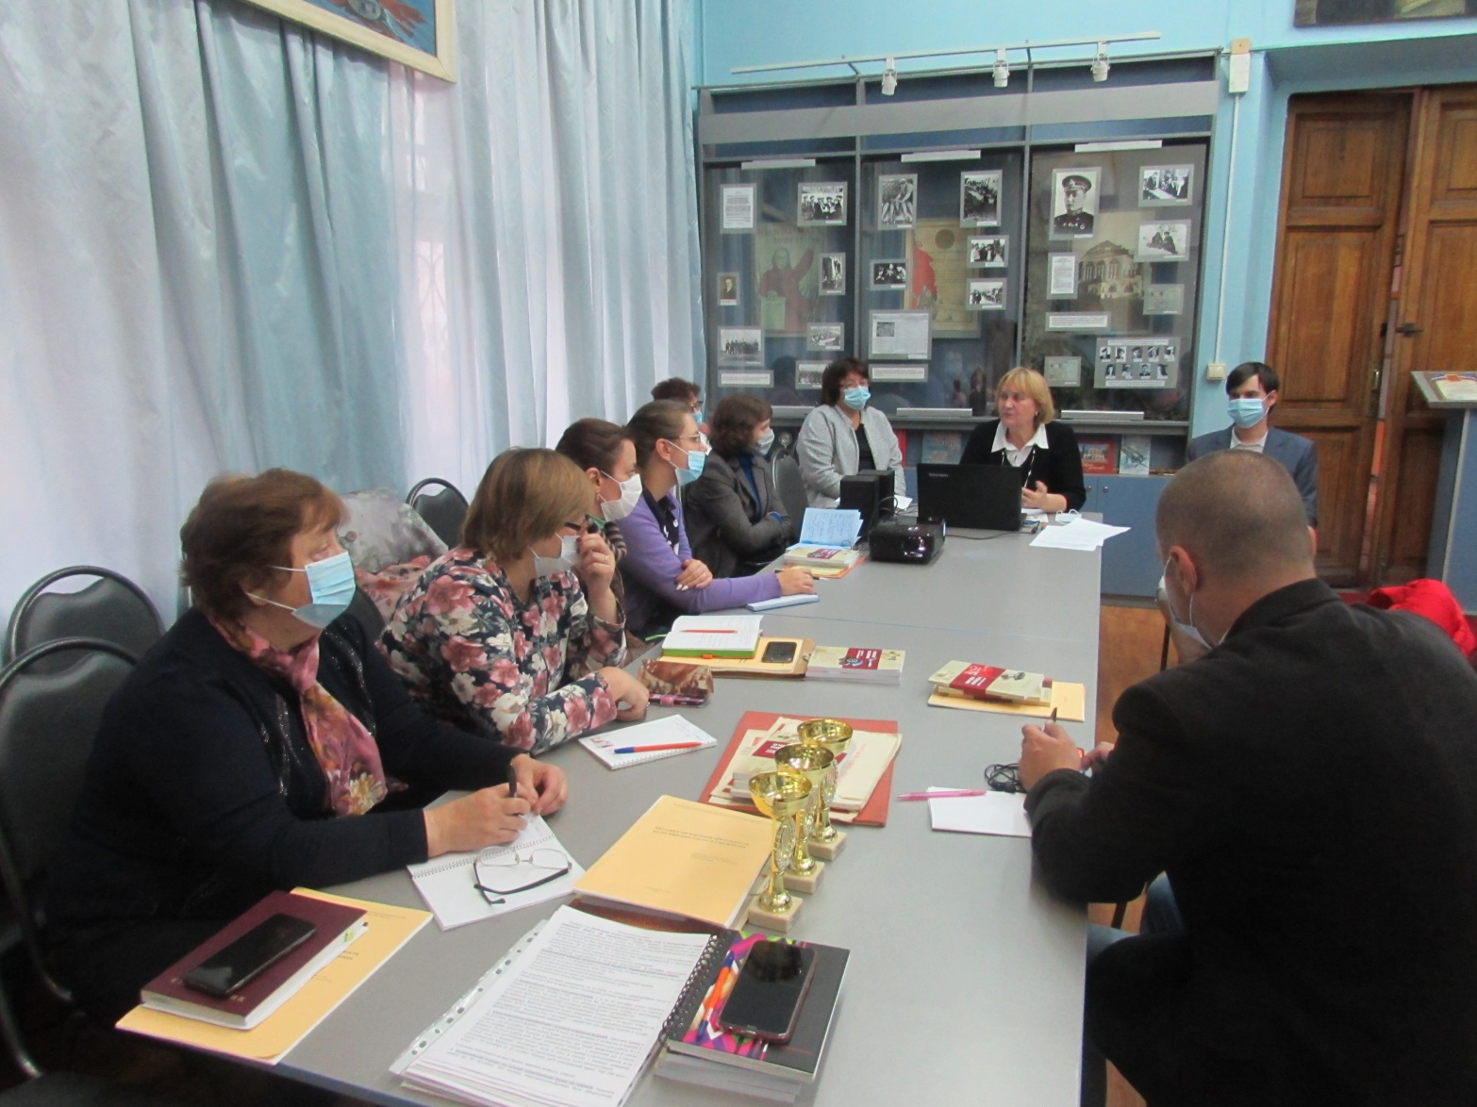
Городской оргкомитет по патриотическому воспитанию. Секция методистов, ответственных за реализацию программы «Юные хранители Славы нижегородцев» в районах Нижнего Новгорода

Slide 4

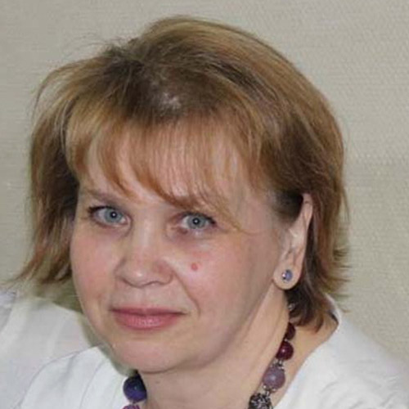
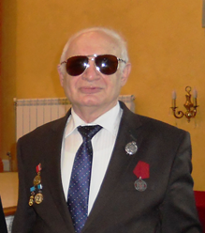
НАУЧНЫЕ РУКОВОДИТЕЛИ ПРОГРАММЫ
Профессор кафедры русской и зарубежной филологии факультета гуманитарных наук, доктор филологических наук, директор музея НГПУ им. К. Минина Е.М. ДЗЮБА.
Старший преподаватель кафедры теории и практики воспитания и дополнительного образования ГБОУ ДПО НИРО Э.С. ИТКИН.

Slide 5
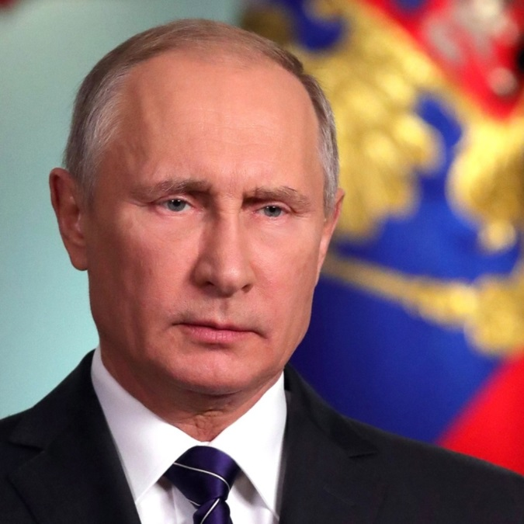
21 июля 2020 года Владимир Путин подписал
Указ «О национальных целях развития Российской Федерации на период до 2030 года».
«Создание условий для воспитания гармонично развитой и социально ответственной личности на основе духовно-нравственных ценностей народов Российской Федерации, исторических и национально-культурных традиций; увеличение доли граждан, занимающихся волонтерской (добровольческой) деятельностью или вовлеченных в деятельность волонтерских (добровольческих) организаций»

Slide 6
ПИСЬМО Министерства просвещения Российской Федерации от 18 июля 2022 г. N АБ-1951/06 «ОБ АКТУАЛИЗАЦИИ ПРИМЕРНОЙ РАБОЧЕЙ ПРОГРАММЫ ВОСПИТАНИЯ»
Целевые ориентиры результатов воспитания на уровне среднего общего образования
Каким должен стать выпускник?
Гражданское воспитание
Осознанно выражающий свою российскую гражданскую принадлежность (идентичность) в поликультурном, многонациональном и многоконфессиональном российском обществе, в мировом сообществе.
Сознающий свое единство с народом России как источником власти и субъектом тысячелетней российской государственности, с Российским государством, ответственность за его развитие в настоящем и будущем на основе исторического просвещения, сформированного российского национального исторического сознания.
Проявляющий готовность к защите Родины, способный аргументированно отстаивать суверенитет и достоинство народа России и Российского государства, сохранять и защищать историческую правду.
Ориентированный на активное гражданское участие на основе уважения закона и правопорядка, прав и свобод сограждан.
Осознанно и деятельно выражающий неприятие любой дискриминации по социальным, национальным, расовым, религиозным признакам, проявлений экстремизма, терроризма, коррупции, антигосударственной деятельности.
Обладающий опытом гражданской социально значимой деятельности (в ученическом самоуправлении, волонтерском движении, экологических, военно-патриотических и др. объединениях, акциях, программах).

Slide 7
Патриотическое воспитание
- Выражающий свою национальную, этническую принадлежность, приверженность к родной культуре, любовь к своему народу.
- Сознающий причастность к многонациональному народу Российской Федерации, Российскому Отечеству, российскую культурную идентичность.
- Проявляющий деятельное ценностное отношение к историческому и культурному наследию своего и других народов России, традициям, праздникам, памятникам народов, проживающих в родной стране - России.
- Проявляющий уважение к соотечественникам, проживающим за рубежом, поддерживающий их права, защиту их интересов в сохранении российской культурной идентичности
Духовно-нравственное воспитание
- Проявляющий приверженность традиционным духовно-нравственным ценностям, культуре народов России с учетом мировоззренческого, национального, религиозного самоопределения.
Действующий и оценивающий свое поведение и поступки, поведение и поступки других людей с позиций традиционных российских духовно-нравственных ценностей и норм с осознанием последствий поступков, деятельно выражающий неприятие антигуманных и асоциальных поступков, поведения, противоречащих этим ценностям.
- Проявляющий уважение к жизни и достоинству каждого человека, свободе мировоззренческого выбора и самоопределения, к представителям различных этнических групп, религий народов России, их национальному достоинству и религиозным чувствам с учетом соблюдения конституционных прав и свобод всех граждан.
- Понимающий и деятельно выражающий ценность межрелигиозного, межнационального согласия людей, народов в России, способный вести диалог с людьми разных национальностей, религиозной принадлежности, находить общие цели и сотрудничать для их достижения.
- Ориентированный на создание устойчивой семьи на основе российских традиционных семейных ценностей; понимания брака как союза мужчины и женщины для создания семьи, рождения и воспитания в семье детей; неприятия насилия в семье, ухода от родительской ответственности.
- Обладающий сформированными представлениями о ценности и значении в отечественной и мировой культуре языков и литературы народов России, демонстрирующий устойчивый интерес к чтению как средству познания отечественной и мировой духовной культуры.

Slide 8
Федеральный проект «Патриотическое воспитание» направлен на обеспечение функционирования системы патриотического воспитания граждан Российской Федерации. В рамках проекта ведется работа по развитию воспитательной работы в образовательных организациях общего и профессионального образования, проведению мероприятий патриотической направленности.
Сроки реализации - 01.01.2021 — 31.12.2024. Федеральный бюджет 13,6 млрд руб.
Основная цель проекта - воспитание гармонично развитой и социально ответственной личности на основе духовно-нравственных ценностей народов Российской Федерации, исторических и национально-культурных традиций путем вовлечения к 2025 году 25% граждан Российской Федерации в систему патриотического воспитания, станет ресурсной базой для дальнейшей реализации поправок в Федеральный закон «Об образовании в Российской Федерации», направленных на организацию и осуществление воспитательной работы.

Slide 9
Федеральный проект «Патриотическое воспитание»
Всероссийские, окружные и межрегиональные мероприятия патриотической направленности для детей и молодежи
Система межпоколенческого взаимодействия и обеспечения преемственности поколений
Организована деятельность патриотического движения Ассоциации студенческих патриотических клубов «Я ГОРЖУСЬ»
Популяризация отечественной истории в Российской Федерации и за рубежом
Деятельность Общероссийской общественно-государственной детско-юношеской организации «РОССИЙСКОЕ ДВИЖЕНИЕ ШКОЛЬНИКОВ»
Всероссийский конкурс «БОЛЬШАЯ ПЕРЕМЕНА»
Деятельность детско-юношеского военно-патриотического общественного движения «ЮНАРМИЯ»

Slide 10
https://ddt-chkalov.ru/taxonomy/term/18
Положения проектной линии "Во славу Отечества" на 2022-2023 учебный год
«Городские конкурсы проектной линии
«Во славу Отечества».
Патриотическое воспитание
средствами музейной педагогики и краеведения
в рамках программы
«Юные хранители Славы нижегородцев»

Slide 11
Содержание программы
«Юные хранители Славы нижегородцев».
Формы творческой деятельности
1. Поисково-исследовательская
2. Учётно – хранительская
3. Выставочная
4. Просветительско-массовая (в т.ч. журналистская,
лекционная, экскурсионная)
5. Информационно – коммуникативная
6. Игровая (интеллектуальные игры и викторины)
7. Методическая

Slide 12
Модули программы
1. Конкурс для младших школьников и учащихся 5-6 классов «Мой Нижний Новгород»
2. Конкурс паспортизированных музеев «Лучший музей ОУ года г. Нижнего
Новгорода».
3. Конкурс новых музейных выставок и выставок в ОУ, где нет музеев по темам:
Боевая и Трудовая Слава нижегородцев; история школьных музеев;
историко-культурное наследие народов; актуализация стационарных
экспозиций и создание новых экспозиций в музеях в стадии становления
4. Конкурс выставок «Истории обычных вещей»
5. 11 октября – Звёздный квест «Пешком по Нижнему»
6. Конкурс юных экскурсоводов «Я горжусь тобой, Нижний Новгород!»
7. Конкурс знатоков краеведения «Ты – нижегородец»
8. Конкурс «Виртуальный школьный музей уникальных экспонатов»
9. Конкурс «Моя семья в истории страны»

Slide 13
Семинары руководителей музеев
22 сентября – В "Точке кипения" ННГУ им. Н.И. Лобачевского (Парк науки ННГУ «Лобачевский Lab») по адресу ул. Ульянова, 10 б.
12 октября – «Роль и место музея в системе воспитательной работы МБОУ "Школа № 110" Канавинского района
16 ноября – в НГИАМЗработы).
Семинары краеведов
28 сентября – для участников конкурса «Юный экскурсовод»
06 октября – для участников конкурса «Мой Нижний Новгород»
07 октября–для участников «Звёздного квеста «Пешком по Нижнему»
26 октября – для участников конкурса «Моя семья в истории страны»
11 октября – для участников конкурса «Ты – нижегородец»

Slide 14
XI конкурс стационарных или временных выставок
«Настоящая сила – в справедливости и правде»
(В.В. Путин, Президент Российской Федерации)
Проводится с целью сохранения и увековечивания памяти о событиях и жертвах Великой Отечественной войны 1941-1945 годов, трагедии мирного населения СССР, военных преступлений нацистов и их пособников в период Великой Отечественной войны и в современных реалиях – на Украине, в т.ч., в период проведения специальной военной операции по демилитаризации и денацификации Украины; создания условий для осознания учащимися себя гражданами России, принятия ими национальных, духовных и нравственных ценностей, общенациональной максимы «Мы – российский народ», для повышения уровня сплоченности детского коллектива в условиях роста социального, этнического, религиозного и культурного разнообразия граждан и народов нижегородской земли средствами музейной педагогики, развития в образовательных учреждениях города Нижнего Новгорода школьных музеев

Slide 15
XI конкурс стационарных или временных выставок
«Настоящая сила – в справедливости и правде»
(В.В. Путин, Президент Российской Федерации)
Задачи конкурса
- Развитие системы патриотического воспитания школьников через поисково-исследовательскую, учётно-хранительскую, экспозиционную, экскурсионную и другую творческую деятельность средствами музейной педагогики. Укрепление чувства сопричастности к сбережению предметов истории и культуры России.
- Содействие недопущению фальсификации фактов о событиях Великой Отечественной войны 1941-1945 годов и на современной Украине, в т.ч., в ходе специальной военной операции, о военных преступлениях нацистов и их пособников, о геноциде мирного населения на территории стран, входивших в состав СССР и на современной Украине. Содействие формированию у обучающихся уважения к своим доблестным защитникам, гордости за всех, кто служил и служит в армии и на флоте, признания их героических заслуг перед Родиной в отстаивании её национальных интересов, суверенитета и независимости путём сбора, изучения, осмысления, анализа документальных, музейных и архивных материалов и создание на их основе стационарных или временных выставок.

Slide 16
XI конкурс стационарных или временных выставок
«Настоящая сила – в справедливости и правде»
(В.В. Путин, Президент Российской Федерации)
Задачи конкурса
- Содействие обеспечению преемственности поколений.
- Формирование позитивного отношения обучающихся к военной службе и положительной мотивации у молодых людей относительно прохождения военной службы по контракту и по призыву, к творческой самореализации в различных сферах деятельности на благо Родины.
- Развитие существующих и создание новых музеев и экспозиций в образовательных учреждениях.
- Выявление, обобщение, распространение и поощрение результативного опыта работы образовательных учреждений в направлении патриотического воспитания.

Slide 17
XI конкурс стационарных или временных выставок
«Настоящая сила – в справедливости и правде»
(В.В. Путин, Президент Российской Федерации)
Сроки проведения конкурса:
1 этап – с 1 сентября по 27 ноября 2022 года – поисково-
исследовательская деятельность школьников в соответствии
с выбранной тематикой выставки, создание выставки и
текста экскурсии по созданной выставке;
2 этап – с 28 ноября по 08 декабря 2022 г. - районные конкурсы
выставок;
3 этап – 12-14 декабря 2022 г. - городской конкурс выставок (объезд
городской комиссией ОУ, создавших выставки-
победительницы районных конкурсов).
25.02.23 г. - Торжественный приём победителей конкурса.

Slide 18
XI конкурс стационарных или временных выставок
«Настоящая сила – в справедливости и правде»
(В.В. Путин, Президент Российской Федерации)
Тематика выставок
1. Военные преступления нацистов и их пособников против мирных жителей на оккупированной территории нашей страны в годы Великой Отечественной войны. Карательные операции, принудительные работы в изгнании. Преступления японских милитаристов против граждан СССР. Мемориалы и музеи Великой Отечественной войны как память о геноциде мирных советских граждан.
2. Дети и педагоги в истории Великой Отечественной войны.
4. Судьбы жителей оккупированных территорий, эвакуированных семей, строителей оборонительных сооружений и работников тыла в годы Великой Отечественной войны.
5. Полевая почта как форма связи между фронтом и тылом.
6. Произведения музыкального, изобразительного, драматического, кинематографического искусства как память о жертвах геноцида мирных советских граждан в годы Великой Отечественной войны 1941-1945 годов.
7. Деятельность поисковых отрядов и волонтёрских организаций по сохранению и увековечиванию памяти о Великой Отечественной войне.

Slide 19
XI конкурс стационарных или временных выставок
«Настоящая сила – в справедливости и правде»
(В.В. Путин, Президент Российской Федерации)
Тематика выставок
8. Преступления неонацистских организаций, боевиков, националистов на Украине. За восемь лет геноцида в ДНР и ЛНР украинскими карателями убито до 14 тыс. человек, из них более 500 детей. В Одессе в Доме профсоюзов националисты сожгли людей живьем. Методы, которыми Киев с 2014 года ведет войну со своими же гражданами, мало чем отличаются от тех зверств, которые творили на оккупированных территориях гитлеровцы. Украина - это не просто западный проект "анти-Россия", а, по сути, действовавший последние 30 лет трудовой воспитательный концлагерь для русскоязычного населения. Все эти годы происходило постепенное расчеловечивание граждан Украины. Последние 8 лет на Украине происходило жесточайшее подавление всякого свободомыслия и малейших симпатий по отношению к России. Несогласных с киевским режимом сажали в тюрьмы, пытали и убивали без суда и следствия. Населению, особенно молодежи, «промывали мозги» нацистскими идеями.
9. «Музы не молчат» – современные произведения культуры и искусства о событиях и специальной военной операции на Украине.

Slide 20
XI конкурс стационарных или временных выставок
«Настоящая сила – в справедливости и правде»
(В.В. Путин, Президент Российской Федерации)
На городской финал от каждого района выдвигаются победители по темам:
Выставки о преступлениях нацистов в годы Великой Отечественной войны
Выставки о преступлениях националистов на Украине
Выставки о произведениях искусства и культуры о жертвах геноцида в годы Великой Отечественной войны и новейших произведениях о событиях на Украине

Slide 21
План-сетка работы на 2022-2023 учебный год

Slide 22
Сроки конкурсов музеев, выставок, краеведческих конкурсов
Заочный конкурс «Лучший музей» - Прямое вхождение. Приём работ 22.5-23.6.23 г. 4-25.08.23 г – оценка работ. Торжественный приём победителей - 07.10.23 г.
Конкурс «Мой Нижний Новгород" Прямое вхождение. Сентябрь – октябрь 2022 года – этап сбора материала, изучения темы конкурсной работы;
октябрь – ноябрь 2022 года –создание работ, ответы на вопросы викторины и размещение их на сайте Дворца. Декабрь – подведение итогов конкурса. Торжественный приём победителей - 10 декабря 2022 г.
Конкурс «Моя семья в истории страны» 7-16.02.2023 г. - районные конкурсы. 25.03.2023 - городской финал конкурса и награждение победителей.
Конкурс «Виртуальный музей уникальных экспонатов». Прямое вхождение. С сентября 2022 года по 14 апреля 2023 года – приём и оценка конкурсных работ. Торжественный приём победителей конкурса 28.04.2023 г.

Slide 23
Сроки конкурсов музеев, выставок, краеведческих конкурсов
XI конкурс стационарных или временных выставок «Настоящая сила – в справедливости и правде». 28.11-8.12.2022 г. – районные конкурсы. 12-14.12.22г. – городской финал конкурса. Торжественный приём победителей конкурсов выставок - 25.02.23 г
Конкурс выставок "Истории обычных вещей" 16.01 – 26.01.2023 г. – районные конкурсы. 30-31.01. – 01.02.2023 г. – городской финал конкурса. Торжественный приём победителей конкурсов выставок - 25.02.23 г
Конкурс юных экскурсоводов «Я горжусь тобой, Нижний Новгород!». 28.02-15.03.2023 г – районные конкурсы. 23-24.03.2023 г. – городской финал конкурса, награждение победителей.
Конкурс знатоков краеведения «Ты - нижегородец» (интеллектуальная игра). 27.03 -7.04. 2023 г. – районные конкурсы. 26-27.04. 2023 г. - городской финал конкурса, награждение победителей.

Slide 25
Сравнительная таблица динамики состояния в рамках реализации проекта «V городской заочный конкурс паспортизированных музеев образовательных учреждений «Лучший музей образовательного учреждения г. Нижнего Новгорода 2021-2022 учебного года»
Проект «V городской заочный конкурс паспортизированных музеев образовательных учреждений «Лучший музей образовательного учреждения года г. Нижнего Новгорода» 2021-2022 учебного года |  |  |  |  |  |  |  |  |  |  |  |  |  |  |  | Динамика (рост, спад, без изменений)
Район | Количество ОУ, принимавших участие в конкурсе музеев |  |  |  |  | Количество участников
 | 2017-2018 | 2018-2019 | 2019-2020 | 2020-2021 | 2021-2022 | 2017-2018 Учащихся/ педагогов |  | 2018-2019 Учащихся/ педагогов |  | 2019-2020 Учащихся/ педагогов |  | 2020-2021 Учащихся/ педагогов |  | 2021-2022 Учащихся/ педагогов |  | ОУ | Участники
Автозаводский | 7/7 | 7/7 | 7/7 | 8/7 | 9/7 | 100 | 16 | 120 | 37 | 109 | 29 | 152 | 26 | 165 | 35 | Без изм | Рост/рост
Канавинский | 9/9 | 9/5 | 9/2 | 9/1 | 8/3 | 192 | 21 | 144 | 18 | 24 | 8 | 26 | 8 | 47 | 8 | рост | Рост/без изм
Ленинский | 11/10 | 11/6 | 11/8 | 11/6 | 11/5 | 175 | 37 | 85 | 22 | 126 | 44 | 95 | 30 | 79 | 28 | спад | Спад/спад
Московский | 11/11 | 11/9 | 11/9 | 11/11 | 11/10 | 159 | 73 | 146 | 71 | 152 | 90 | 196 | 99 | 200 | 98 | спад | рост/ спад
Нижегородский | 10/8 | 10/5 | 10/4 | 10/4 | 9/4 | 111 | 33 | 111 | 30 | 104 | 35 | 109 | 45 | 129 | 34 | Без изм | Рост/спад
Приокский | 5/1 | 5/3 | 5/2 | 5/2 | 6/2 | 14 | 6 | 56 | 14 | 35 | 13 | 34 | 6 | 29 | 8 | Без изм | Спад/рост
Советский | 9/9 | 9/6 | 9/7 | 9/8 | 9/4 | 139 | 26 | 96 | 26 | 150 | 35 | 108 | 30 | 73 | 28 | спад | Спад/спад
Сормовский | 8/8 | 8/8 | 8/5 | 8/3 | 10/5 | 101 | 19 | 94 | 35 | 112 | 31 | 82 | 9 | 123 | 16 | рост | Рост/рост
Учреждения городского и областного подчинения | 5/4 | 5/3 | 5/3 | 5/1 | 5/2 | 44 | 30 | 29 | 23 | 29 | 26 | 10 | 3 | 33 | 14 | рост | Рост/рост
ИТОГО: | 74/67 | 75/52 | 75/47 | 75/43 музея, 41 ОУ | 78/42 музея, 40 ОУ | 1035 | 261 | 881 | 276= 1157 | 853 | 312= 1165 | 812 | 256= 1068 | 878 | 269= 1147 | Спад на 1 музей | Рост на 79 участников

Slide 26
Сравнительная таблица динамики состояния в рамках реализации проекта «Мой Нижний Новгород» 2021-2022 учебного года
Количество ОУ/выполнено работ |  |  |  |  |  | Количество участников, приславших все конкурсные материалы: детей/педагогов/всего |  |  |  |  |  |  |  |  |  |  |  |  |  |  |  | Динамика (рост, спад, без изменений)
Район | 2017-2018 ОУ | 2018-2019 ОУ/ работ | 2019-2020 ОУ/ работ | 2020-2021 ОУ/ работ | 2021-2022 ОУ/ работ | 2017-20182021-2022 Учащихся/ педагогов/всего |  |  | 2018-2019 Учащихся/ педагогов/всего |  |  | 2019-2020 2021-2022 Учащихся/ педагогов/всего |  |  | 2020-2021 2021-2022 Учащихся/ педагогов/всего |  |  | 2021-2022 Учащихся/ педагогов/всего |  |  |  | ОУ | участники
Автозаводский | 20 | 19/71 | 21/96 | 26/165 | 16/58 | 87 | 46 | 133 | 69 | 39 | 118 | 96 | 51 | 147 | 165 | 76 | 241 | 58 | 27 |  | 85 | спад/спад | спад/ спад
Канавинский | 13 | 15/104 | 14/188 | 17/219 | 9/40 | 98 | 65 | 163 | 103 | 47 | 150 | 188 | 69 | 257 | 219 | 83 | 302 | 41 | 17 |  | 58 | спад/спад | спад/ спад
Ленинский | 16 | 13/86 | 18/98 | 12/92 | 13/75 | 80 | 35 | 115 | 67 | 26 | 93 | 98 | 42 | 140 | 92 | 33 | 125 | 75 | 27 | 102 |  | спад/спад | спад/ спад
Московский | 14 | 13/96 | 12/110 | 12/155 | 15/173 | 60 | 26 | 86 | 96 | 41 | 137 | 110 | 44 | 154 | 155 | 55 | 210 | 173 | 54 | 227 |  | рост/рост | рост/ без изм
Нижегородский | 5 | 5/35 | 5/127 | 10/149 | 6/32 | 50 | 24 | 74 | 35 | 12 | 47 | 127 | 28 | 155 | 149 | 46 | 195 | 32 | 14 | 46 |  | спад/спад | спад/ спад
Приокский | 6 | 3/11 | 7/14 | 3/4 | 5/15 | 18 | 9 | 27 | 11 | 7 | 18 | 14 | 12 | 26 | 4 | 4 | 8 | 15 | 8 | 23 |  | рост/рост | рост/ рост
Советский | 6 | 7/33 | 5/10 | 8/34 | 10/71 | 18 | 10 | 28 | 30 | 13 | 43 | 10 | 6 | 16 | 34 | 17 | 51 | 71 | 18 | 89 |  | рост/рост | рост/ рост
Сормовский | 5 | 4/8 | 9/51 | 9/67 | 9/61 | 34 | 28 | 62 | 8 | 8 | 16 | 51 | 20 | 71 | 67 | 31 | 98 | 61 | 25 | 86 |  | без изм./рост | спад/ спад
Учреждения городского и областного подчинения | 0 | 4/16 | 5/14 | 6/9 | 3/12 | - | - | - | 16 | 13 | 29 | 14 | 7 | 21 | 9 | 9 | 18 | 12 | 10 | 22 |  | спад/рост | рост/ рост
ИТОГО: | 85 | 83/460 | 96/708 | 96/894 | 86/537 | 445 | 243 | 688 | 435 | 206 | 641 | 708 | 279 | 987 | 894 | 354 | 1248 | 538 | 200 | 738 |  | спад/спад | спад/ спад

Slide 27
Сравнительная таблица динамики состояния в рамках реализации проекта «XXIV городской конкурс «Моя семья в истории страны». 2021-2022 уч. год
Проект «XXIV городской конкурс «Моя семья в истории страны». 2021-2022 уч. год. |  |  |  |  |  |  |  |  |  |  | Динамика (рост, спад, без изменений)
 | Количество ОУ, принимавших участие в конкурсе / количество выполненных работ |  |  |  |  | Количество участников Учащихся/педагогов = всего
Район | 2017 2018 | 2018-2019 | 2019-2020 | 2020-2021 | 2021-2022 | 2017-2018 | 2018-2019 | 2019-2020 | 2020-2021 | 2021-2022 | ОУ/работ | участники
Автозаводский |  | 8/10 | 15/49 | 16/45 | 9/23 |  | 10+10=20 | 50+49=99 | 46/40=86 | 23/23=46 | Спад/спад | Спад/спад
Канавинский |  | 6/10 | 10/17 | 7/9 | 3/7 |  | 10+10=20 | 17+15=32 | 9/10=19 | 7/7=14 | Спад/спад | Спад/спад
Ленинский |  | 3/4 | 5/59 | 5/5 | 6/9 |  | 4+4=8 | 48+45=93 | 5/5=10 | 9/9=18 | Рост/рост | Рост/рост
Московский |  | 10/22 | 13/58 | 11/34 | 6/12 |  | 22+23=45 | 58+39=97 | 33/68=101 | 13/13=26 | Спад/спад | Спад/спад
Нижегородский |  | 8/23 | 12/109 | 6/26 | 10/30 |  | 23+25=48 | 159+51=210 | 26/27=53 | 30/23=53 | Рост/рост | Рост/спад
Приокский |  | 8/25 | 5/30 | 5/15 | 7/33 |  | 25+26=51 | 27+27=54 | 15/15=30 | 33/28=61 | Рост/рост | Рост/рост
Советский |  | 7/12 | 11/36 | 7/18 | 4/17 |  | 12+12=24 | 33+31= 64 | 17/16=33 | 17/13=30 | Спад/спад | Без изм/ спад
Сормовский |  | 4/6 | 12/43 | 7/18 | 5/17 |  | 6+6=12 | 43+39=82 | 19/18=37 | 17/17=34 | Спад/спад | Спад/спад
Учреждения городского, областного подчинения |  | 1/2 | 1/2 | 2/1 | - |  | 2+1=3 | 2+1=3 | 3/5=8 | - | Спад/спад | Спад/спад
ИТОГО: | /108 | 55/115 | 84/403 | 66/171 | 50/149 |  | 115+118 =233 | 437+297 = 734 | 160/205= 365 | 149/131= 280 | Спад/спад | Спад/спад

Slide 28
Сравнительная таблица динамики состояния в рамках реализации проекта «Виртуальный музей уникальных экспонатов»
2021-2022 учебный год
Проект «Виртуальный школьный музей уникальных экспонатов» 2021-2022 учебный год |  |  |  |  |  |  |  |  |  |  | Динамика (рост, спад, без изменений)
 | Количество ОУ, принимавших участие в конкурсе / количество выполненных работ |  |  |  |  | Количество участников Учащихся/педагогов = всего
Район | 2017-2018 | 2018-2019 | 2019-2020 | 2020-2021 | 2021-2022 | 2017-2018 | 2018-2019 | 2019-2020 | 2020-2021 | 2021-2022 | ОУ/работ | участники
Автозаводский | 4/6 | 6/9 | 2/4 | 5/6 | 6/12 | 6/6= 12 | 9/9= 18 | 4/4= 8 | 6/7= 13 | 12+13= 25 | Рост/рост | Рост/рост
Канавинский | 2/3 | 3/6 | 2/4 | 2/15 | 4/31 | 3/3= 6 | 6/6= 12 | 4/6= 10 | 15/15= 30 | 32+31= 63 | Рост/рост | Рост/рост
Ленинский | 4/14 | 6/17 | 4/9 | 3/11 | 2/6 | 15/14= 29 | 17/17= 34 | 9/9= 16 | 11/11= 22 | 6+6= 12 | Спад/спад | Спад/спад
Московский | 5/10 | 6/14 | 4/8 | 6/15 | 3/5 | 12/10= 22 | 16/14= 30 | 8/8= 16 | 17/16= 33 | 5+6= 11 | Спад/спад | Спад/спад
Нижегородский | 3/7 | 3/7 | 4/5 | 4/17 | 3/11 | 7/7= 14 | 7/7= 14 | 5/5= 10 | 17/18= 34 | 21+16= 37 | Спад/спад | Рост/спад
Приокский | 2/2 | 1/1 | 1/1 | - | 4/10 | 2/2= 4 | 1/2= 3 | 1/1= 2 | -/-= - | 10+10= 20 | Рост/рост | Рост/рост
Советский | 2/4 | 2/4 | 3/8 | 2/5 | 2/4 | 7/4= 11 | 4/4= 8 | 8/9= 17 | 4/8= 12 | 2+4= 6 | Без измен./ спад | Спад/спад
Сормовский | 2/3 | 2/4 | 2/2 | 2/6 | 1/2 | 3/3= 6 | 4/4= 8 | 2/2= 4 | 6/7= 13 | 2+2= 4 | Спад/спад | Спад/спад
Учреждения городского подчинения | 2/3 | 3/6 | 1/1 | 1/2 | 1/2 | 4/3= 7 | 7/6= 13 | 1/1= 2 | 2/3= 5 | 12/7= 19 | Без изм./ Без изм. | Рост/рост
ИТОГО: | 26/52 | 32/68 | 23/46 | 24/75 | 25/80 | 59/52= 111 | 71/69= 140 | 47/50= 97 | 76/82= 158 | 90+88= 178 | Рост/рост | Рост/рост

Slide 29
Ссылка на грамоты, дипломы на сайте Дворца, завоёванные участниками во время ремонтно-реставрационных работ во Дворце и пандемии
Нужно скопировать ссылку, вставить её в WORD-файл, затем снова скопировать и вставить в ВЕРХНЮЮ поисковую строку на Яндексе и кликнуть вторую строчку
https://ddt-chkalov.ru/content/%D0%B3%D1%80%D0%B0%D0%BC%D0%BE%D1%82%D1%8B-%D0%B4%D0%B8%D0%BF%D0%BB%D0%BE%D0%BC%D1%8B-%D0%BA%D0%BE%D0%BD%D0%BA%D1%83%D1%80%D1%81%D0%BE%D0%B2

Slide 30
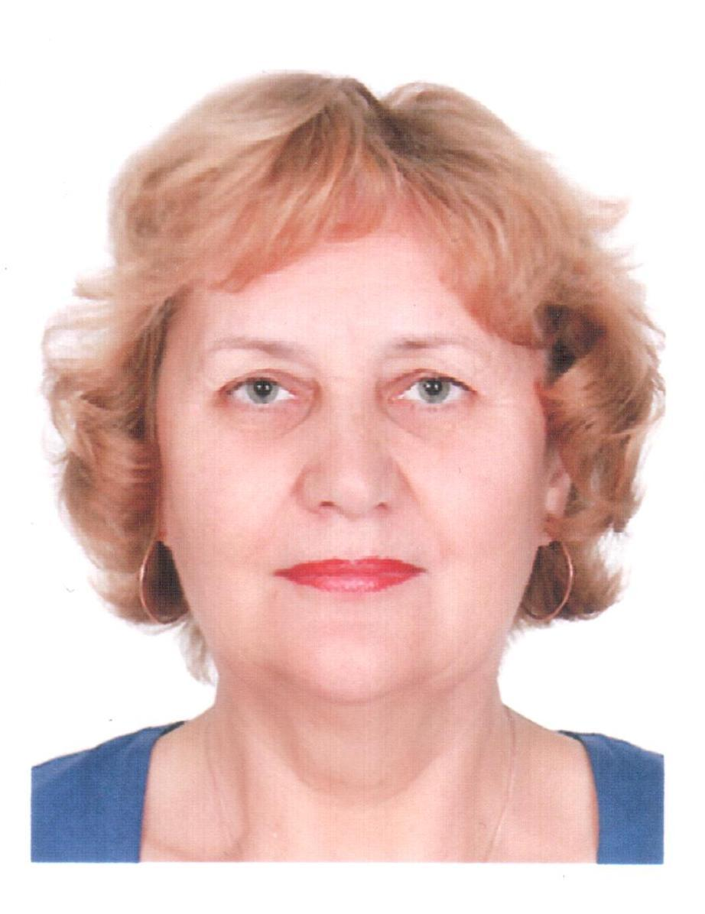
Автор Программы
«Юные хранители Славы нижегородцев»
Тамбовцева Анна Владимировна,
педагог-организатор
МБУ ДО «ДДТ им. В.П. Чкалова»,
дважды победитель Всероссийского
конкурса социально значимых
проектов;
т. сот. 8 910 125 34 53;
e-mail:
tambovtseva-ddt@yandex.ru

Slide 31
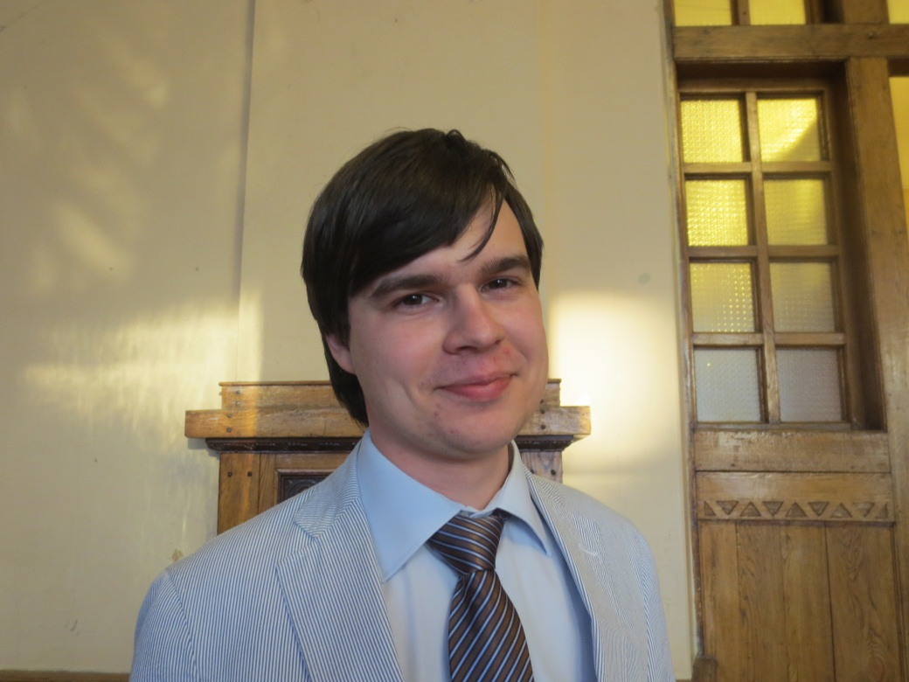
Куратор Программы
«Юные хранители Славы нижегородцев»
Панов Никита Андреевич,
педагог-организатор
МБУ ДО «ДДТ им. В.П. Чкалова»;
т. сот. 8 905 867 53 80;
e-mail:
p.n.a.1990@mail.ru

Slide 32
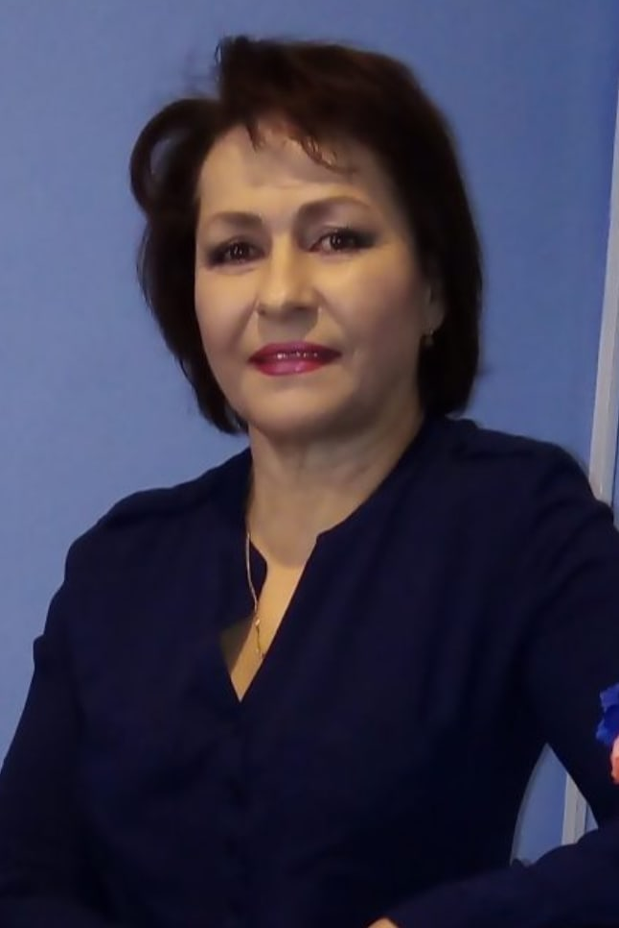
Куратор Программы
«Юные хранители Славы нижегородцев»
Цыбанева Ольга Ивановна,
педагог-организатор ЦММР
МБУ ДО «ДДТ им. В.П. Чкалова»;
т. сот. +79159448202;
e-mail:
potiemkina10@mail.ru

Slide 33


Проводящая организация
www.ddt-chkalov.ru
E-mail: ddt.chkalov@gmail.com

Slide 34
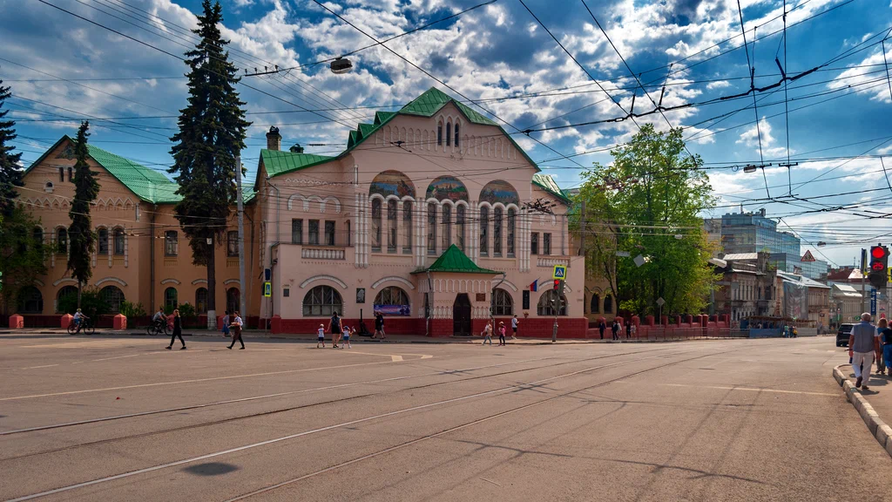
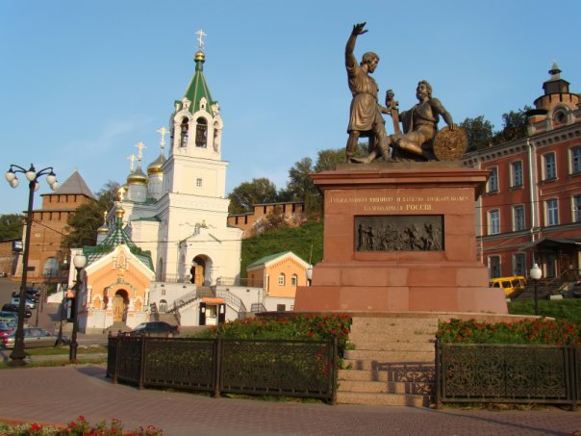
Спасибо за внимание!
Готова ответить на Ваши вопросы

